Slide 1
PEDAGOGU PROFESIONĀLĀS KOMPETENCES PAŠVĒRTĒJUMA INSTRUMENTS
Līga Āboltiņa, Gatis Lāma
“Augstākajā izglītībā studējošo kompetenču novērtējums un to attīstības dinamika studiju periodā”
ESF projekta Nr. 8.3.6.2. “Izglītības kvalitātes monitoringa sistēmas izveide un īstenošana” ietvaros. 2. kārta.
8.3.6.2/17/I/001 (Nr. ESS2022/442)

Slide 2
Pedagogu profesionālās kompetences pašvērtējuma instruments- aptauja
Skolotāja profesijas standarts (saskaņots 2020. gadā).
Teorētiskās literatūras analīze.
Nodevuma «Vispārējās izglītības, tai skaitā pirmsskolas izglītības, pedagogu kompetenču modeļa izstrāde» kompetenču profila pedagogiem (iesniedzējs SIA “Baltijas datoru akadēmija”) salīdzinājums.

Slide 3
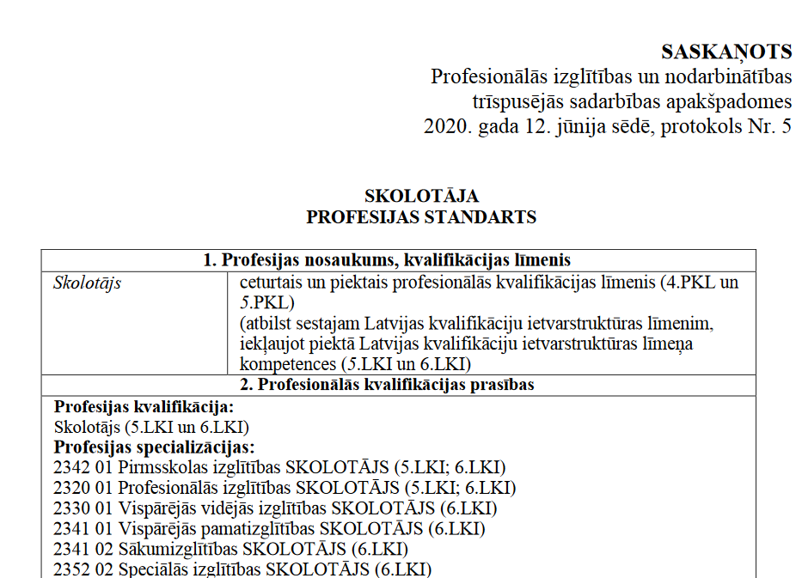
Skolotāja profesijas standarts

Slide 4
Teorētiskās literatūras analīze
Pedagogu profesionālā kompetence:
nosaka izglītības kvalitāti (Rahman, 2014)
ir pamats un ceļvedis topošajiem skolotājiem un izglītību ieguvušajiem skolotājiem, lai apmierinātu sabiedrības strauji mainīgās prasības attiecībā uz skolu praksi (Alan & Güven, 2022)
ļauj pilnveidot skolotāju sagatavošanas studiju programmas, jo studiju kursu saturs balstās uz skaidri noteiktu un strukturētu iegūstamo kompetenču kopumu.

Slide 5
Teorētiskās literatūras analīze
Skolotāju profesionālās kompetences ietvars
sociālie, ekonomiskie, emocionālie faktori, kā arī skolotāju individuālās iezīmes (Alan & Güven, 2022)
iekšējā kompetence, pedagoģijas kompetence un kultūras kompetence (Selvi, 2010)
akadēmiskās, metodiskās un personīgās kompetences (Alqiawi & Ezzeldin, 2015)
mērķtiecīga un cieņpilna komunikācija ar skolēniem un kolēģiem, mūžizglītība, līderība, augstāka līmeņa domāšana, informācijas kritiska izvērtēšana un izmantošana, darbs komandā, pašrefleksija, ētiska rīcība (Strijbos et al., 2015)
zināšanas, kognitīvās prasmes, augsta motivācija, pozitīva pārliecība un spēja kontrolēt savas emocijas (Caena, 2014; Sudarsono et al., 2017)
komunikatīvā, pašizziņas un izziņas vadības, metodiskā un organizatoriskā kompetence (Šteinberga & Kazāka, 2018)

Slide 6
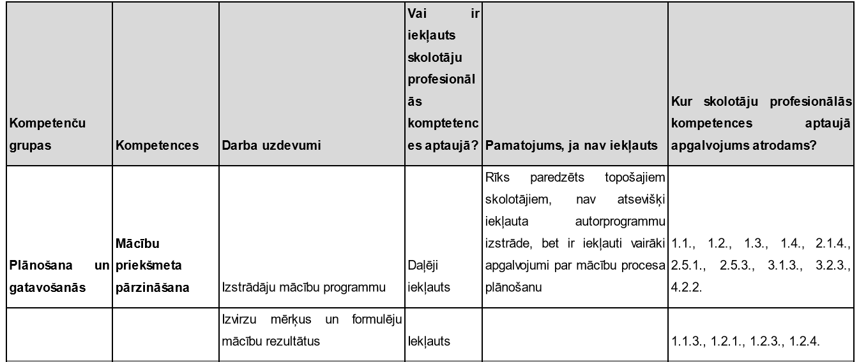
Salīdzinājums ar nodevumu «Vispārējās izglītības, tai skaitā pirmsskolas izglītības, pedagogu kompetenču modeļa izstrāde»
Mērķauditorija- skolotāju izglītību ieguvušie
Apakškompetences- plānošana un gatavošanās; mācīšanās vadīšana; sadarbība; profesionālā atbildība
Kompetence vērtēta atbilstīgi 4 līmeņiem

Slide 7
Pedagoga profesionālās kompetences pašnovērtējuma aptauja (1. un 2. kārta)
Kompetences | 1.kārta | 2.kārta
Mācību procesa plānošana | 6 sadaļas | 4 sadaļas
Mācību procesa īstenošana | 11 sadaļas | 6 sadaļas
Skolēna/ bērna mācīšanās snieguma un izaugsmes vērtēšana | 5 sadaļas
Profesionālās kompetences pilnveidošana | 6 sadaļas | 4 sadaļas
Izglītības iestādes un jomas attīstība | 5 sadaļas | 5 sadaļas
Profesionālās darbības nodrošināšanas vispārējie uzdevumi | 8 sadaļas | 3 sadaļas

Slide 8
Pedagoga profesionālās kompetences pašnovērtējuma aptaujas (2. kārta) pilnveide
1. Apakškompetenču un to kritēriju integrācija
2. Formulējumu precizējumi
3. Piemēri

Slide 9
Topošo skolotāju profesionālās kompetences pašnovērtējums. Pētījuma starprezultāti

Slide 10
Metodoloģija
Pētījumā piedalās studenti, kuri 2022./2023.gadā studē pēdējā kursā ar studiju programmu kodu 41., 42., 46. (pēc LKI otrā klasifikāciju līmeņa)
Respondenti pārstāv 5 Latvijas augstskolas (Rēzeknes Tehnoloģiju augstskolu, Latvijas Universitāti, Daugavpils Universitāti, Jāzepa Vītola Latvijas Mūzikas akadēmiju, Liepājas Universitāti)
Aptaujā piedalījušies 198 respondenti
Aptaujas saturu veido 5 kompetences, 22 apakškompetenes un 69 dimensijas jeb apgalvojumi, kurus topošie skolotāji novērtēja Likerta skalā, kur 1-nav raksturīgi man un 7-pilnībā raksturīgi man

Slide 11
Topošo skolotāju profesionālo kompetenču pašvērtējums
NR. | Kompetence | Vidējā vērtība | Standart novirze | Dispersija | Asimetrijas koeficients | Ekscesa koeficients
1. | Mācību procesa plānošana | 5,12 | 0,871 | 0,759 | -0,326 | -0,463
2. | Mācību procesa īstenošana | 5,26 | 0,856 | 0,733 | -0,402 | -0,475
3. | Profesionālās kompetences pilnveidošana | 5,44 | 0,888 | 0,789 | -0,409 | -0,287
4. | Izglītības iestādes un izglītības jomas attīstība | 5,17 | 0,965 | 0,933 | -0,477 | -0,057
5. | Profesionālās darbības nodrošināšanas vispārējie uzdevumi | 5,22 | 0,797 | 0,635 | -0,332 | -0,219

Slide 12
1. Mācību procesa plānošana
NR. | Kompetence | Vidējā vērtība | Standart novirze | Dispersija | Asimetrijas koeficients | Ekscesa koeficients
1.1. | Kompetence definēt individualizētus mācību mērķus un plānot aktivitātes atbilstīgi sasniedzamajiem rezultātiem | 5,06 | 1,054 | 1,111 | -0,694 | 0,878
1.2. | Kompetence izvērtēt mācību procesa norisi un plānot mācību procesu atbilstīgi izglītojamo vajadzībām | 5,22 | 0,930 | 0,865 | -0,381 | -0,175
1.3. | Kompetence izvēlēties un veidot skaidrus un izglītojamo sasniedzamajiem mācīšanās mērķiem atbilstīgus vērtēšanas kritērijus | 5,11 | 0,990 | 0,981 | -0,689 | 0,128
1.4. | Kompetence definēt individualizētus mācību mērķus un plānot aktivitātes atbilstīgi sasniedzamajiem rezultātiem | 5,07 | 1,103 | 1,216 | -0,475 | -0,106

Slide 13
2. Mācību procesa īstenošana
NR. | Kompetence | Vidējā vērtība | Standart novirze | Dispersija | Asimetrijas koeficients | Ekscesa koeficients
2.1. | Kompetence veidot iekļaujošu, intelektuāli rosinošu un emocionāli drošu izglītojamo mācīšanās un attīstības vajadzībām atbilstīgu, uz sadarbību vērstu mācību vidi | 5,83 | 0,826 | 0,682 | -0,624 | 0,101
2.2. | Kompetence attīstīt izglītojamo un savas sociālās un emocionālās kompetences | 5,67 | 0,862 | 0,743 | -0,614 | 0,240
2.3. | Kompetence diagnosticēt izglītojamo vajadzības un sniegt atbalstu | 4,65 | 1,412 | 1,995 | -0,746 | -0,069
2.4. | Kompetence sadarboties ar izglītojamo vecākiem vai aizbildņiem | 5,21 | 1,461 | 2,135 | -1,131 | 1,087
2.5. | Kompetence sniegt savlaicīgu un izmantojamu atgriezenisko saiti izglītojamajiem mācību procesā par viņu sniegumu, iesaistot izglītojamos sava darba izvērtēšanā un piedāvājot atbilstošas iespējas un atbalstu snieguma uzlabošanai | 5,01 | 1,069 | 1,143 | -0,693 | 0,322
2.6. | Kompetence izvērtēt ar digitālo tehnoloģiju lietošanu saistītos riskus | 4,76 | 1,592 | 2,534 | -0,980 | 0,335

Slide 14
3. Profesionālās kompetences pilnveidošana
NR. | Kompetence | Vidējā vērtība | Standart novirze | Dispersija | Asimetrijas koeficients | Ekscesa koeficients
3.1. | Kompetence stratēģiski izvērtēt lietoto metožu atbilstību izglītojamo mācīšanās izaugsmes sekmēšanai un pielāgot mācību saturu un procesu, ņemot vērā izglītojamo vērtēšanā iegūto informāciju | 5,45 | 0,981 | 0,962 | -0,319 | -0,395
3.2. | Kompetence sniegt profesionālu atbalstu, sekmējot savu un kolēģu pedagoģiskās prakses pilnveidi | 5,58 | 1,027 | 1,056 | -0,680 | 0,332
3.3. | Kompetence izvērtēt savu pedagoģisko praksi, ņemot vērā izglītojamo mācību rezultātus, kolēģu sniegto atgriezenisko saiti, skolotāja profesijas standartu un jaunākās aktualitātes pedagoģijā | 5,09 | 1,282 | 1,645 | -0,839 | 0,759
3.4. | Kompetence plānot un organizēt savu profesionālo pilnveidi | 5,47 | 1,118 | 1,250 | -0,880 | 1,112

Slide 15
4. Izglītības iestādes un izglītības jomas attīstība
NR. | Kompetence | Vidējā vērtība | Standart novirze | Dispersija | Asimetrijas koeficients | Ekscesa koeficients
4.1. | Kompetence izprast izglītības iestādes stratēģiskās attīstības redzējumu un savas kompetences ietvaros iesaistīties plānoto mērķu sasniegšanā | 5,23 | 1,149 | 1,320 | -0,521 | -0,070
4.2. | Kompetence izstrādāt mācību saturu un mācību līdzekļus, saskaņā ar vēsturisko pieredzi, inovācijām un jaunākajām tendencēm pedagoģijā | 5,45 | 1,056 | 1,114 | -0,853 | 1,159
4.3. | Kompetence izprast dažāda mēroga izglītības jomas rīcībpolitikas stratēģiskos mērķus un iesaistīties to īstenošanā | 5,04 | 1,317 | 1,734 | -0,627 | 0,273
4.4. | Kompetence sniegt konstruktīvu atgriezenisko saikni un priekšlikumus ar izglītības jomu saistītu jautājumu risināšanai | 4,92 | 1,334 | 1,779 | -0,730 | 0,260
4.5. | Kompetence mērķtiecīgi un racionāli lietot informācijas un komunikāciju tehnoloģijas (IKT) mācību procesā un profesionālajā pilnveidē | 5,23 | 1,338 | 1,791 | -0,981 | 1,284

Slide 16
5. Profesionālās darbības nodrošināšanas vispārējie uzdevumi
NR. | Kompetence | Vidējā vērtība | Standart novirze | Dispersija | Asimetrijas koeficients | Ekscesa koeficients
5.1. | Kompetence rīkoties atbilstīgi tiesību aktos noteiktajam | 6,26 | 0,847 | 0,718 | -0,849 | -0,283
5.2. | Kompetence brīvi un korekti sazināties valsts valodā un izteikt savu viedokli vismaz vēl vienā Eiropas Savienības oficiālajā valodā | 5,20 | 1,555 | 2,418 | -1,024 | 0,796
5.3. | Kompetence novērtēt fiziskās, intelektuālās, emocionālās veselības stāvokli un atbilstīgi rīkoties | 4,88 | 1,088 | 1,185 | -0,535 | -0,158

Slide 17
Saistība starp topošo skolotāju profesionālajām kompetencēm (I)
Salīdzinot visus iespējamos caurviju prasmju apakškompetenču pārus (231), var secināt:
starp 191 pāri ( ~83% gadījumu) veidojas statistiski nozīmīga vidēji izteikta vai izteikta korelācija (r>0,3);
starp 19 pāriem ( ~8%) veidojas statistiski nozīmīga izteikta korelācija (r>0,6).

Slide 18
Saistība starp topošo skolotāju profesionālajām kompetencēm (II)
Cieša korelācija novērojama starp trīs kompetenču grupām (1. Mācību procesa plānošana, 2. Mācību procesa īstenošana, 3. Profesionālās kompetences pilnveidošana).
4. un 5. kompetenču grupas (4. Izglītības iestādes un izglītības jomas attīstība, 5.Profesionālās darbības nodrošināšanas vispārējie uzdevumi) apakškompetences neveido statistiski nozīmīgas izteiktas korelācijas.

Slide 19
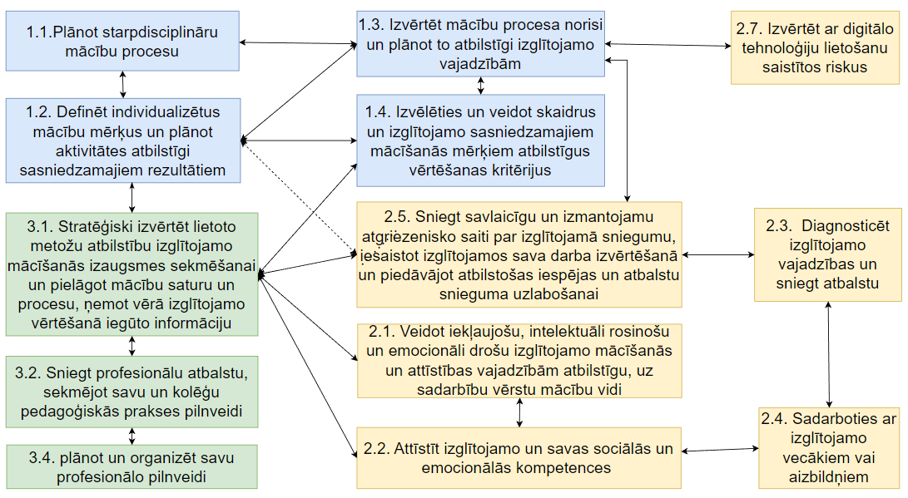
Notes:
Mācību procesa plānošana, 2. Mācību procesa īstenošana, 3. Profesionālās kompetences pilnveidošana

Slide 20
Pētījumā izvirzītās hipotēzes
Studenta materiālais stāvoklis ietekmē skolotāju profesionālo kompetenču pašvērtējumu (Kruskal-Wallis H test).
Studenta iespēja veltīt laiku studijām ietekmē skolotāju profesionālo kompetenču pašvērtējumu (Kruskal-Wallis H test).
Studenta nodarbinātība paralēli studijām ietekmē skolotāju profesionālo kompetenču pašvērtējumu (Kruskal-Wallis H test).
Studenta darba pieredze ietekmē skolotāju profesionālo kompetenču pašvērtējumu (Kruskal-Wallis H test).
Studenta vecums ietekmē skolotāju profesionālo kompetenču pašvērtējumu (Spearman rank correlation).
Notes:
*One-way ANOVA on ranks nejaukt ar ANOVA testu, kas aredzēts parametriskiem datiem

Slide 21
1. SECINĀJUMS Topošo skolotāju materiālais stāvoklis neietekmē skolotāju profesionālo kompetenču pašvērtējumu.
 | COMP_1.1. | COMP_1.2. | COMP_1.3. | COMP_1.4. | COMP_2.1. | COMP_2.2. | COMP_2.3. | COMP_2.4. | COMP_2.5. | COMP_2.7.
Chi-Square | 2,103 | 5,639 | 1,886 | 1,854 | 5,204 | 2,688 | 3,836 | 1,142 | ,799 | ,625
df | 2 | 2 | 2 | 2 | 2 | 2 | 2 | 2 | 2 | 2
Asymp. Sig. | ,349 | ,060 | ,389 | ,396 | ,074 | ,261 | ,147 | ,565 | ,671 | ,732
 | COMP_3.1. | COMP_3.2. | COMP_3.3. | COMP_3.4. | COMP_4.1. | COMP_4.2. | COMP_4.3. | COMP_4.4. | COMP_4.5. | COMP_5.1. | COMP_5.2. | COMP_5.3.
Chi-Square | ,155 | ,398 | ,056 | ,793 | ,309 | ,782 | ,039 | 1,898 | 2,078 | 4,363 | 1,499 | 1,734
df | 2 | 2 | 2 | 2 | 2 | 2 | 2 | 2 | 2 | 2 | 2 | 2
Asymp. Sig. | ,926 | ,820 | ,972 | ,673 | ,857 | ,676 | ,981 | ,387 | ,354 | ,113 | ,473 | ,420
Notes:
SAMAINĪS Materiālais stāvoklis
1 Pārticis 63
2 Iztieku vidēji 111
3 Ir tikai pats nepieiciešamākais 24

Slide 22
2. SECINĀJUMS Topošo skolotāju iespēja veltīt laiku studijām neietekmē skolotāju profesionālo kompetenču pašvērtējumu.
 | COMP_1.1. | COMP_1.2. | COMP_1.3. | COMP_1.4. | COMP_2.1. | COMP_2.2. | COMP_2.3. | COMP_2.4. | COMP_2.5. | COMP_2.7.
Chi-Square | 4,509 | 7,433 | 1,927 | 3,375 | ,773 | 2,023 | ,918 | 5,401 | 2,689 | 2,012
df | 2 | 2 | 2 | 2 | 2 | 2 | 2 | 2 | 2 | 2
Asymp. Sig. | ,105 | ,024 | ,382 | ,185 | ,679 | ,364 | ,632 | ,067 | ,261 | ,366
 | COMP_3.1. | COMP_3.2. | COMP_3.3. | COMP_3.4. | COMP_4.1. | COMP_4.2. | COMP_4.3. | COMP_4.4. | COMP_4.5. | COMP_5.1. | COMP_5.2. | COMP_5.3.
Chi-Square | 4,689 | ,173 | ,747 | 2,799 | 2,511 | 6,466 | ,997 | 2,742 | 1,195 | ,207 | 2,472 | 3,314
df | 2 | 2 | 2 | 2 | 2 | 2 | 2 | 2 | 2 | 2 | 2 | 2
Asymp. Sig. | ,096 | ,917 | ,688 | ,247 | ,285 | ,039 | ,608 | ,254 | ,550 | ,901 | ,290 | ,191
Notes:
SECINĀJUMS: Topošo skolotāju iespēja veltīt laiku studijām neietekmē skolotāju profesionālo kompetenču pašvērtējumu
1 Varu veltīt studijām tik daudz laika, cik nepieciešams
2 Ne vienmēr varu veltīt studijām tik daudz laika, cik nepieciešams
3 Vienmēr trūkst studijām nepieciešamā laika

Slide 23
Starp topošo skolotāju apakškompetencēm 1.2. un 4.2. novērojama statistiski nozīmīga atšķirība atkarībā no tā, vai viņiem ir iespēja veltīt laiku studijām.
1.2. Kompetence definēt individualizētus mācību mērķus un plānot aktivitātes atbilstīgi sasniedzamajiem rezultātiem
4.2. Kompetence izstrādāt mācību saturu un mācību līdzekļus saskaņā ar vēsturisko pieredzi, inovācijām un jaunākajām tendencēm pedagoģijā
Notes:
Izņēmums!
1 Varu veltīt studijām tik daudz laika, cik nepieciešams 63
2 Ne vienmēr varu veltīt studijām tik daudz laika, cik nepieciešams 111
3 Vienmēr trūkst studijām nepieciešamā laika 24

Slide 24
3. SECINĀJUMS Studenta nodarbinātība paralēli studijām neietekmē skolotāju profesionālo kompetenču pašvērtējumu.
 | COMP_1.1. | COMP_1.2. | COMP_1.3. | COMP_1.4. | COMP_2.1. | COMP_2.2. | COMP_2.3. | COMP_2.4. | COMP_2.5. | COMP_2.7.
Chi-Square | 6,008 | ,442 | 2,940 | 1,608 | ,227 | ,123 | 1,457 | 6,606 | 1,532 | ,656
df | 2 | 2 | 2 | 2 | 2 | 2 | 2 | 2 | 2 | 2
Asymp. Sig. | ,050 | ,802 | ,230 | ,448 | ,893 | ,940 | ,483 | ,037 | ,465 | ,720
 | COMP_3.1. | COMP_3.2. | COMP_3.3. | COMP_3.4. | COMP_4.1. | COMP_4.2. | COMP_4.3. | COMP_4.4. | COMP_4.5. | COMP_5.1. | COMP_5.2. | COMP_5.3.
Chi-Square | ,894 | ,336 | 1,345 | 2,172 | ,918 | 2,530 | ,816 | ,156 | ,532 | ,145 | 1,560 | ,255
df | 2 | 2 | 2 | 2 | 2 | 2 | 2 | 2 | 2 | 2 | 2 | 2
Asymp. Sig. | ,639 | ,845 | ,511 | ,338 | ,632 | ,282 | ,665 | ,925 | ,767 | ,930 | ,458 | ,880
Notes:
1 Nē, tikai studēju 19
2 Jā, strādāju nepilnas slodzes darbu 45
3 Jā, strādāju pilnas slodzes darbu 129
4 Esmu pašnodarbināta persona vai pieder savs uzņēmums 5 //Pārāk maza tādēļ tika izslēgta

Slide 25
Starp topošo skolotāju apakškompetenci 2.4. novērojama statistiski nozīmīga atšķirība atkarībā no tā, vai viņi paralēli studijām strādā.
2.4. Kompetence sadarboties ar izglītojamo vecākiem vai aizbildņiem
Notes:
Izņēmums

Slide 26
4. SECINĀJUMS Topošo skolotāju darba pieredze neietekmē skolotāju profesionālo kompetenču pašvērtējumu.
 | COMP_1.1. | COMP_1.2. | COMP_1.3. | COMP_1.4. | COMP_2.1. | COMP_2.2. | COMP_2.3. | COMP_2.4. | COMP_2.5. | COMP_2.7.
Chi-Square | 4,795 | 1,678 | 2,157 | 1,471 | 2,629 | 2,811 | 3,214 | 8,486 | 2,605 | ,266
df | 2 | 2 | 2 | 2 | 2 | 2 | 2 | 2 | 2 | 2
Asymp. Sig. | ,091 | ,432 | ,340 | ,479 | ,269 | ,245 | ,200 | ,014 | ,272 | ,876
 | COMP_3.1. | COMP_3.2. | COMP_3.3. | COMP_3.4. | COMP_4.1. | COMP_4.2. | COMP_4.3. | COMP_4.4. | COMP_4.5. | COMP_5.1. | COMP_5.2. | COMP_5.3.
Chi-Square | 1,711 | 1,124 | 1,574 | 6,011 | 8,239 | ,605 | 1,160 | 2,203 | 1,484 | ,294 | ,244 | 1,815
df | 2 | 2 | 2 | 2 | 2 | 2 | 2 | 2 | 2 | 2 | 2 | 2
Asymp. Sig. | ,425 | ,570 | ,455 | ,050 | ,016 | ,739 | ,560 | ,332 | ,476 | ,863 | ,885 | ,403
*88% no topošajiem skolotājiem strādā savā profesijā
Notes:
Darba stāžs:
1-2 gadi 60
3-4 gadi 71
5+ gadi 35
Jāpiemin, ka

Slide 27
Starp topošo skolotāju apakškompetenču 2.4., 3.4., 4.1. pašvērtējumiem novērojama statistiski nozīmīga atšķirība, kuru ietekmē viņu darba pieredze.
2.4. Kompetence sadarboties ar izglītojamo vecākiem vai aizbildņiem
3.4. Kompetence plānot un organizēt savu profesionālo pilnveidi
4.1. Kompetence izprast izglītības iestādes stratēģiskās attīstības redzējumu un savas kompetences ietvaros iesaistīties plānoto mērķu sasniegšanā

Slide 28
5. SECINĀJUMS Topošā skolotāja vecumam nav statistiski nozīmīgas korelācijas ar profesionālo kompetenču pašvērtējumu.
 | COMP_1.1. | COMP_1.2. | COMP_1.3. | COMP_1.4. | COMP_2.1. | COMP_2.2. | COMP_2.3. | COMP_2.4. | COMP_2.5. | COMP_2.7.
Correlation Coefficient | -,078 | -,147* | -,078 | -,113 | -,116 | -,111 | -,017 | -,045 | -,045 | -,109
Sig. (2-tailed) | ,273 | ,038 | ,278 | ,114 | ,105 | ,118 | ,815 | ,530 | ,533 | ,126
N | 198 | 198 | 198 | 198 | 198 | 198 | 198 | 198 | 198 | 198
 | COMP_3.1. | COMP_3.2. | COMP_3.3. | COMP_3.4. | COMP_4.1. | COMP_4.2. | COMP_4.3. | COMP_4.4. | COMP_4.5. | COMP_5.1. | COMP_5.2. | COMP_5.3.
Correlation Coefficient | -,049 | -,095 | ,002 | ,072 | -,051 | -,012 | -,091 | -,031 | -,039 | -,056 | -,060 | ,128
Sig. (2-tailed) | ,497 | ,181 | ,981 | ,317 | ,477 | ,868 | ,200 | ,668 | ,590 | ,437 | ,401 | ,072
N | 198 | 198 | 198 | 198 | 198 | 198 | 198 | 198 | 198 | 198 | 198 | 198
Notes:
Nepastāv
Izņemot 1.2. Kompetence definēt individualizētus mācību mērķus un plānot aktivitātes atbilstīgi sasniedzamajiem rezultātiem

Slide 29
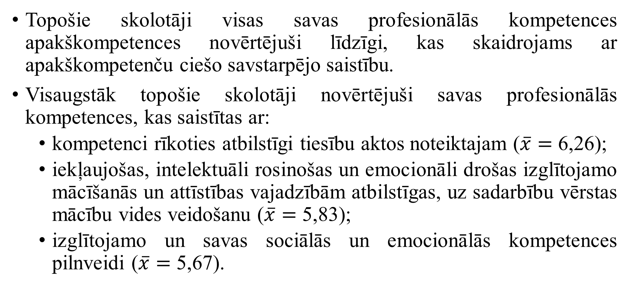
SECINĀJUMI (I)
Topošie skolotāji visas savas profesionālās kompetences apakškompetences novērtējuši līdzīgi, kas skaidrojams ar apakškompetenču ciešo savstarpējo saistību.
Visaugstāk topošie skolotāji novērtējuši savas profesionālās kompetences, kas saistītas ar:
kompetenci rīkoties atbilstīgi tiesību aktos noteiktajam ($\overline{x}=$ 6,26);
iekļaujošas, intelektuāli rosinošas un emocionāli drošas izglītojamo mācīšanās un attīstības vajadzībām atbilstīgas, uz sadarbību vērstas mācību vides veidošanu ($\overline{x}=$ 5,83);
izglītojamo un savas sociālās un emocionālās kompetences pilnveidi ($\overline{x}=$ 5,67).

Slide 30
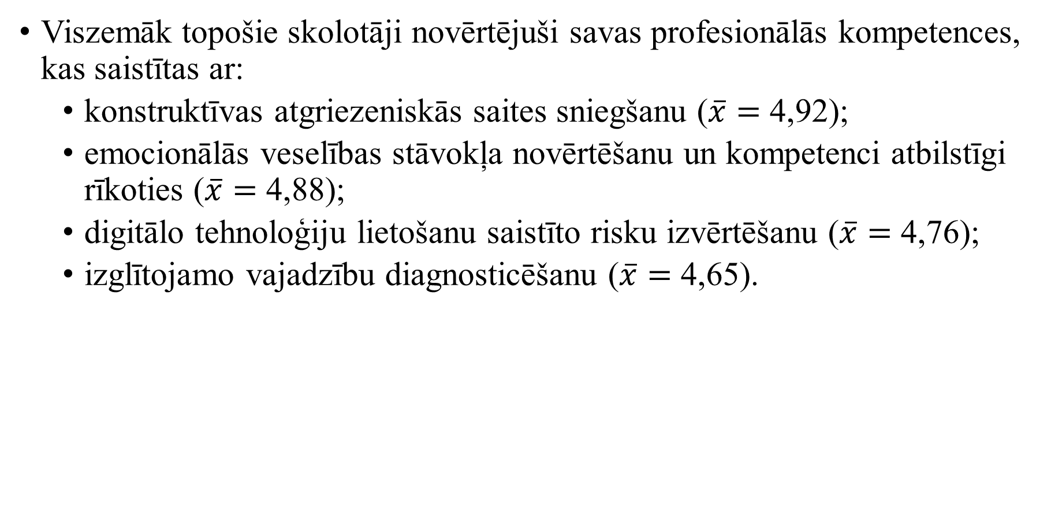
SECINĀJUMI (II)
Viszemāk topošie skolotāji novērtējuši savas profesionālās kompetences, kas saistītas ar:
konstruktīvas atgriezeniskās saites sniegšanu ($\overline{x}=$ 4,92);
emocionālās veselības stāvokļa novērtēšanu un kompetenci atbilstīgi rīkoties ($\overline{x}=$ 4,88);
digitālo tehnoloģiju lietošanu saistīto risku izvērtēšanu ($\overline{x}=$ 4,76);
izglītojamo vajadzību diagnosticēšanu ($\overline{x}=$ 4,65).

